Slide 1


РЕСПУБЛИКА ТАТАРСТАН
РЫБНО-СЛОБОДСКИЙ МУНИЦИПАЛЬНЫЙ РАЙОН
РАЙОННАЯ ДЕТСКАЯ ОРГАНИЗАЦИЯ
ФАКЕЛ
ОСНОВАНА В 1993 ГОДУ

Slide 2
В районную детскую общественную организацию Союза наследников Татарстана «ФАКЕЛ» входят 2183 школьника , из них:
- Следопыты - 648;
Наследники - 700;
Старшеклассники -835.

Slide 3
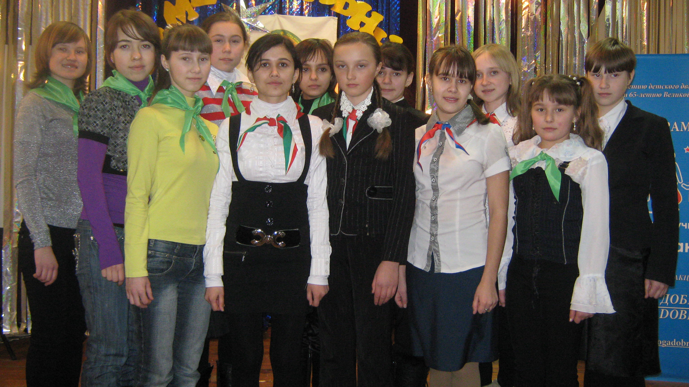
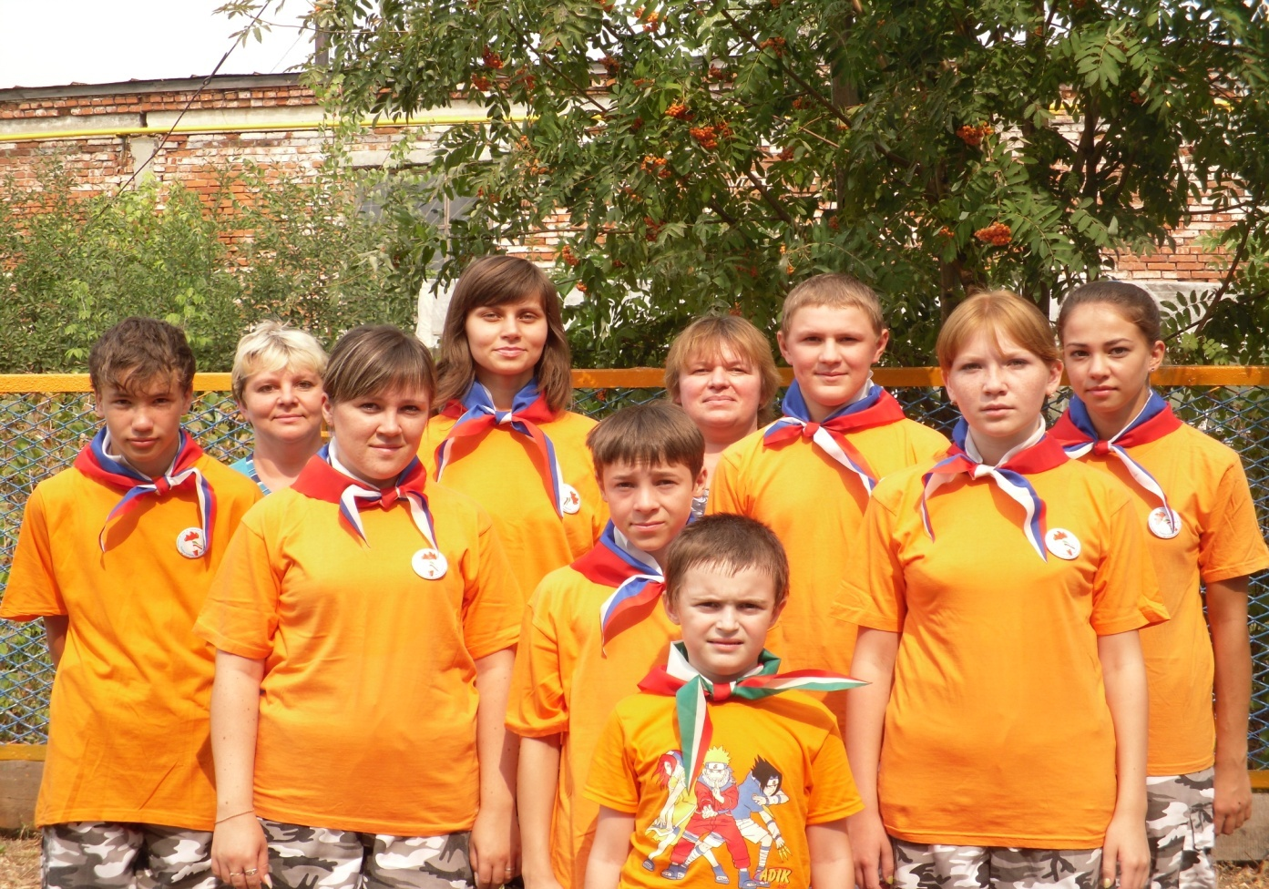
ДЕТСКАЯ ОРГАНИЗАЦИЯ
- ЭТО СОЮЗ РЕБЯТ И ВЗРОСЛЫХ,
НА ОСНОВЕ ДОВЕРИЯ
И ВЗАИМОПОНИМАНИЯ

Slide 4
Цель и задачи детской организации:
- Помочь каждому члену жить интересной жизнью, стать сильным, ловким, умным, честным человеком-гражданином.
- Помогать детям и подросткам познавать и улучшать окружающий мир, развивать свой творческий потенциал, раскрыть свои лучшие лидерские качества, организаторские способности;
- Создать условия, способствующие для их самореализации в качестве активистов первичных коллективов детских организаций и адаптации в современном обществе.

Slide 5
:
ЗАКОНЫ ДЕТСКОЙ ОРГАНИЗАЦИИ:
- закон добротворчества: прояви милосердие к людям, и оно вернется к тебе;
- закон равноправия: здесь никто никого не учит, а живет сплоченный дружный коллектив;
- закон добросовестности: нельзя заставить, надо увлечь;
- закон взаимопонимания: чтобы понимать другого – встань на его место;
- закон творчества: все делать весело и с выдумкой;
- закон точности: все делать вовремя и в срок.

Slide 6
РДО СНТ «ФАКЕЛ»
Численность организации более 2000 членов
Членство – может стать любое самодеятельное объединение детей и подростков, действующее на территории Рыбно-Слободского муниципального района, признающее данный Устав, участвующее в деятельности организации.
Председателем районного Совета РДО СНТ «Факел» является методист по детскому движению МОУ ДОД «Центр детского творчества» Блинова Елена Николаевна

Slide 7

ЭМБЛЕМА
РАЙОННОЙ ДЕТСКОЙ ОРГАНИЗАЦИИ СНТ «ФАКЕЛ»

Slide 8
ДЕТСКАЯ ОРГАНИЗАЦИЯ ЖИВЕТ И РАБОТАЕТ:
ПОД ДЕВИЗОМ «БУДЬ ГОТОВ!»
ПОД ЛОЗУНГОМ «ДЕЛАЙ КАЖДЫЙ ДЕНЬ ДОБРЫЕ ДЕЛА!»
ПОД ПРИЗЫВОМ «ГОРЕТЬ, ИСКАТЬ, НАЙТИ И НЕ СДАВАТЬСЯ!»

Slide 9
Организационное строение
Основу детской организации составляют первичные коллективы - ступени сформированные по возрастным принципам, на основе общности интересов:
-1 ступень – СЛЕДОПЫТЫ» с 2 по 4 классы;
2 ступень – «НАСЛЕДНИКИ» с 5 по 7 классы;
3 ступень – «СТАРШЕКЛАССНИКИ» с 8 по 11 классы;
4 ступень – НАСТАВНИКИ» - «ПЕДАГОГИ- ОРГАНИЗАТОРЫ»

Slide 10
НАШИ СИМВОЛЫ
Цвета символов: белый, зеленый, красный. Они везде: в знамени СНТ, в отрядном флаге и в галстуке, каждый цвет означает:
Белый - указывает нам правильный путь;
Зеленый – это наша Земля, люди которой хотят жить мирно и счастливо;
Красный – это искорка в душе человека, несущего людям помощь и тепло своей души.

Slide 11
Детская организация работает по программам республиканской детской общественной организации
«Союз наследников Татарстана»
для младших школьников «Спутник следопыты», «Следопытские тропинки»;
для средних школьников «Путь к наследию»,
«Я с вами»;
для старших классов «Лидер»;
для отрядных вожатых «Наставник –юниор»;
для подготовки актива детских организаций;
программа деятельности детских объединений при учреждениях образования «Галстучная страна» и подпрограммы:
«Следопыты родного края»;
«Наследники Отечества».

Slide 12
Схема взаимодействия детской организации
МКУ «Отдел образования»
Отдел по молодежной политике
МОУ ДОД «Центр детского творчества»
Районная детская организация СНТ «ФАКЕЛ»
Районный краеведческий музей
РРРайонный Дом культуры
Детская школа искусств
СОК «Дельфин»
Районная центральная библиотека
Образовательные учреждения

Slide 13
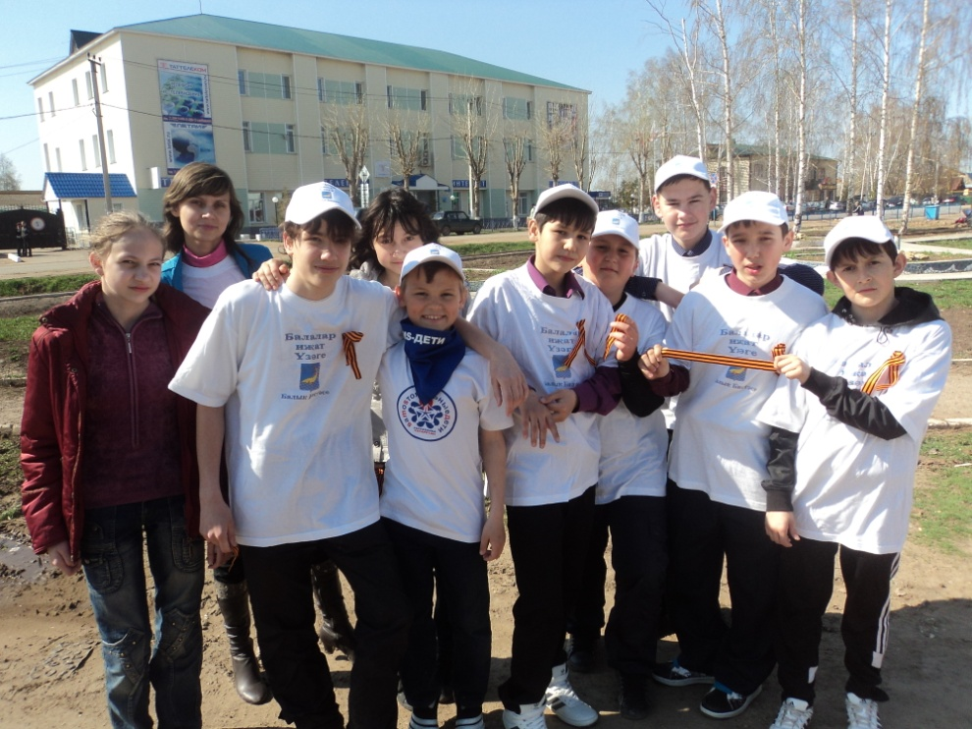
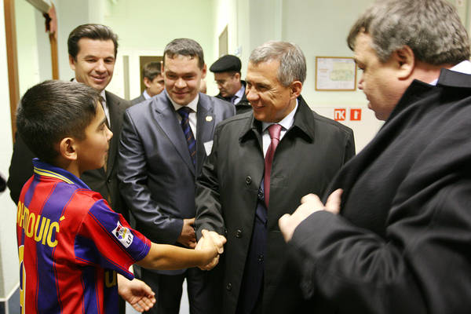
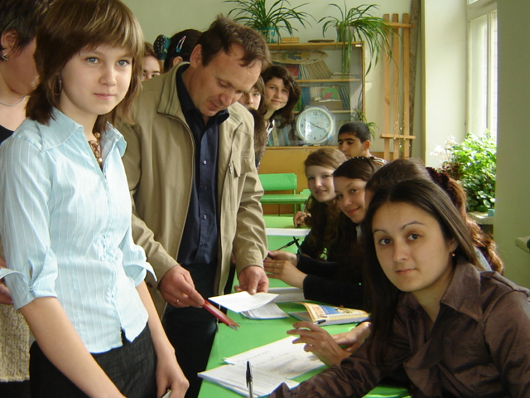
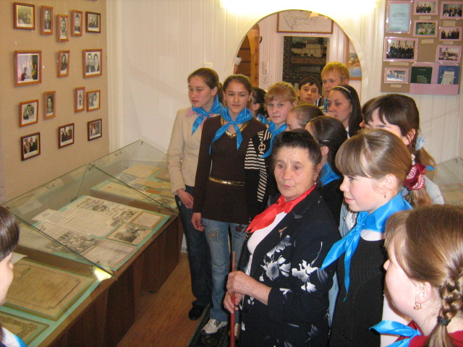

Slide 14
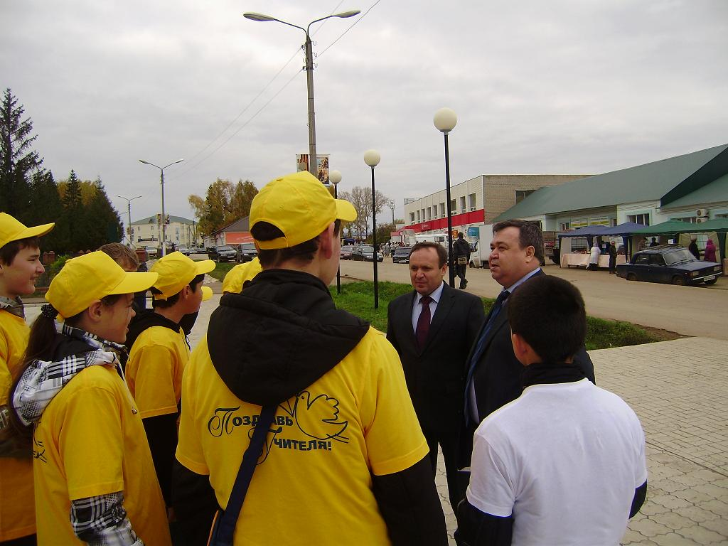
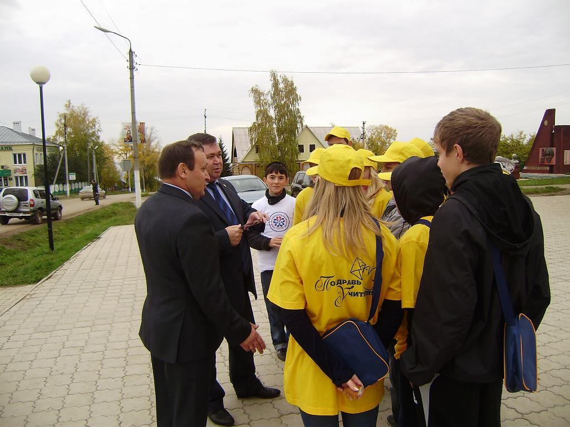
РАЙОННАЯ АКЦИЯ
«ПОЗДРАВЬ УЧИТЕЛЯ»

Slide 15
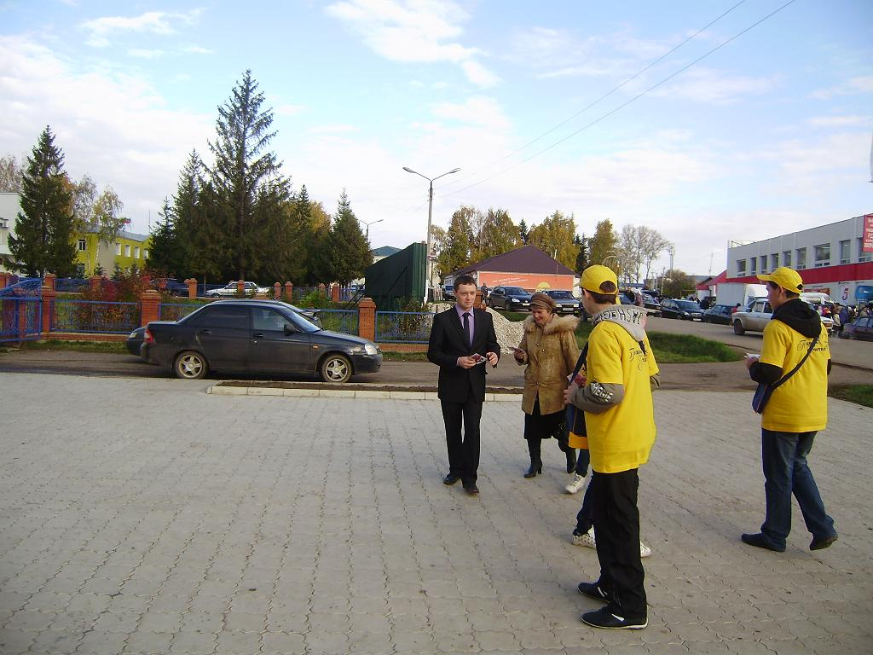
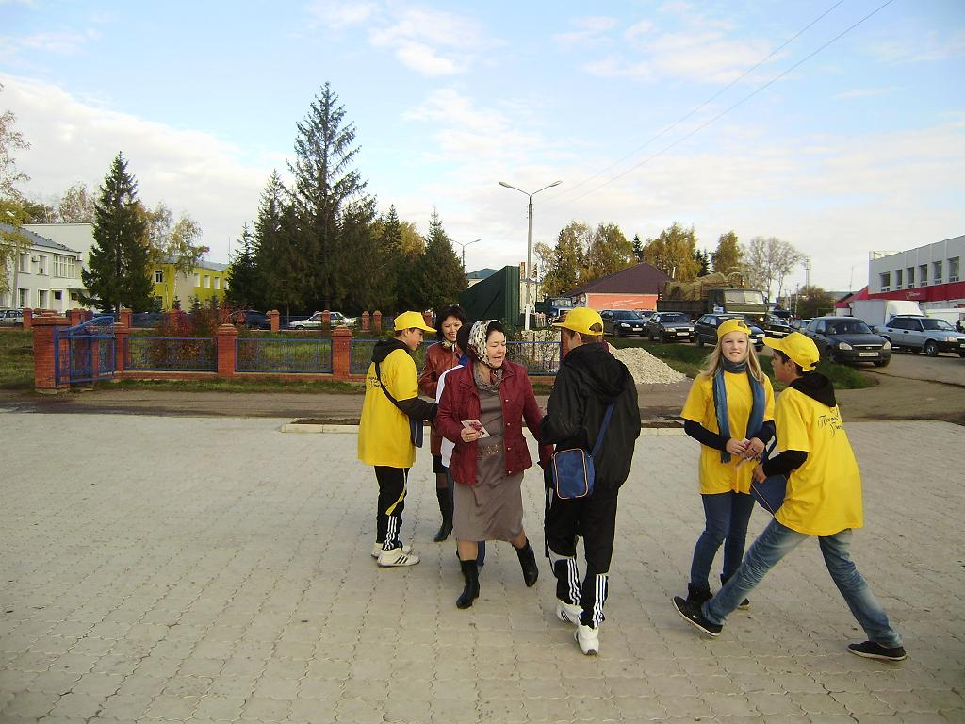
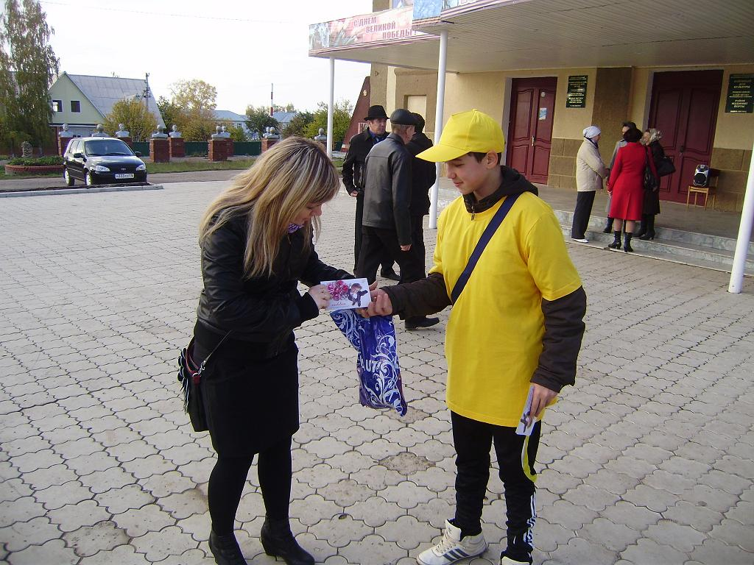
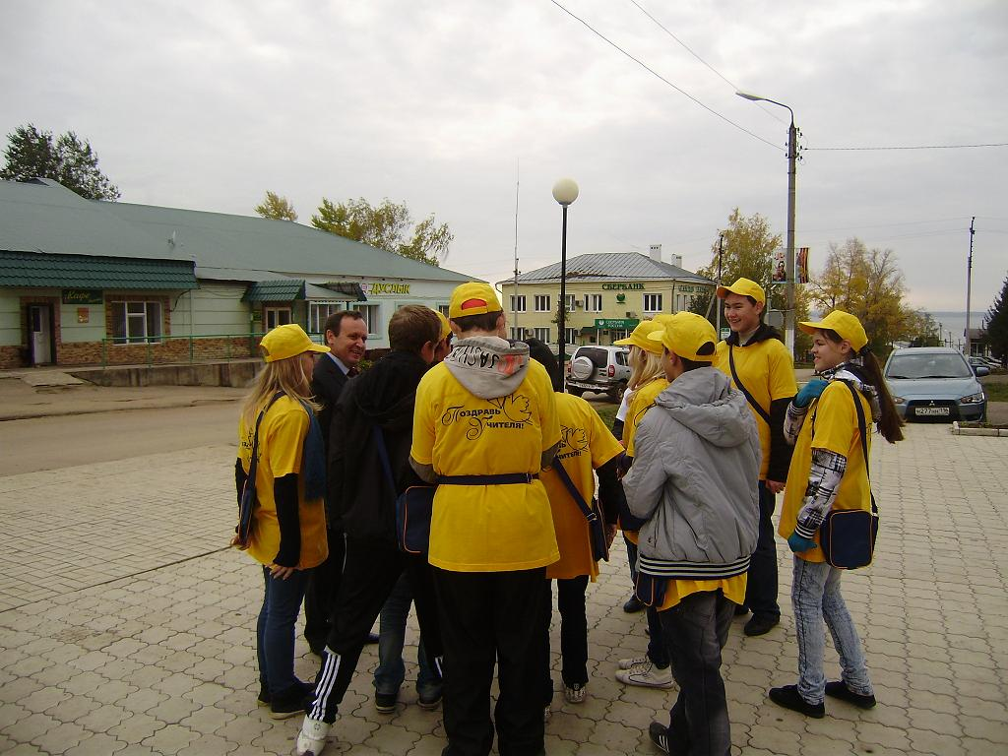

Slide 16
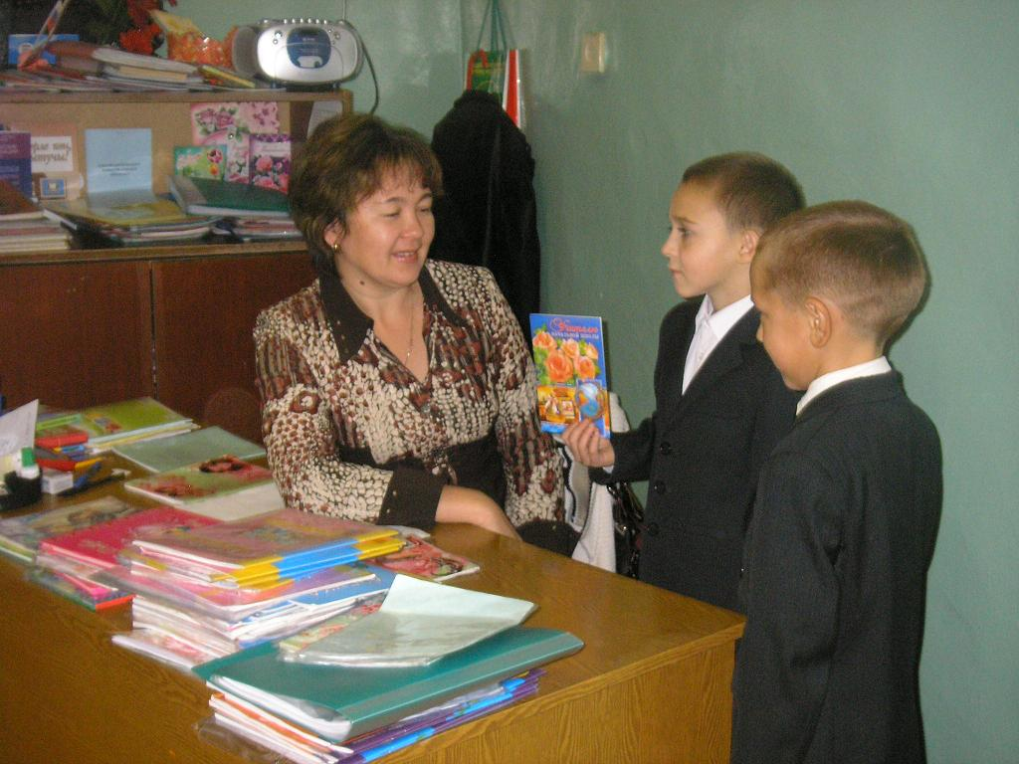
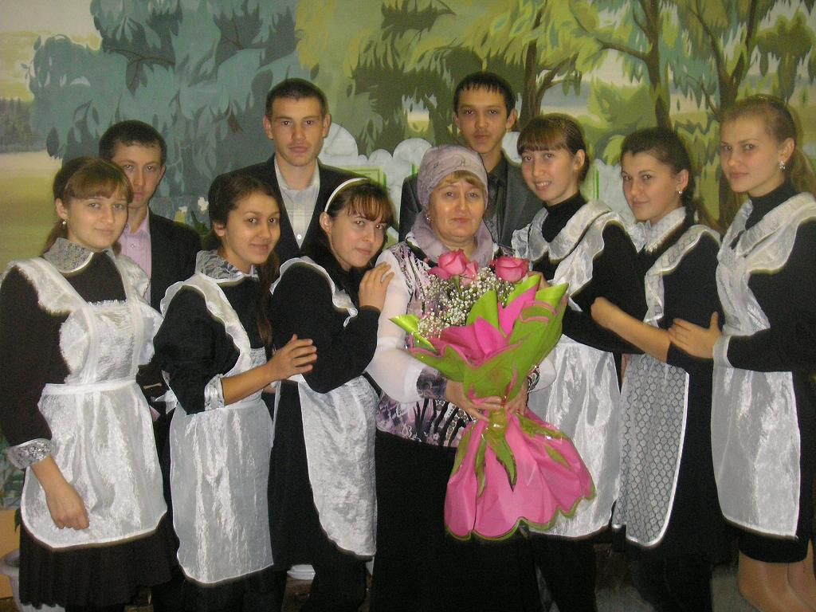
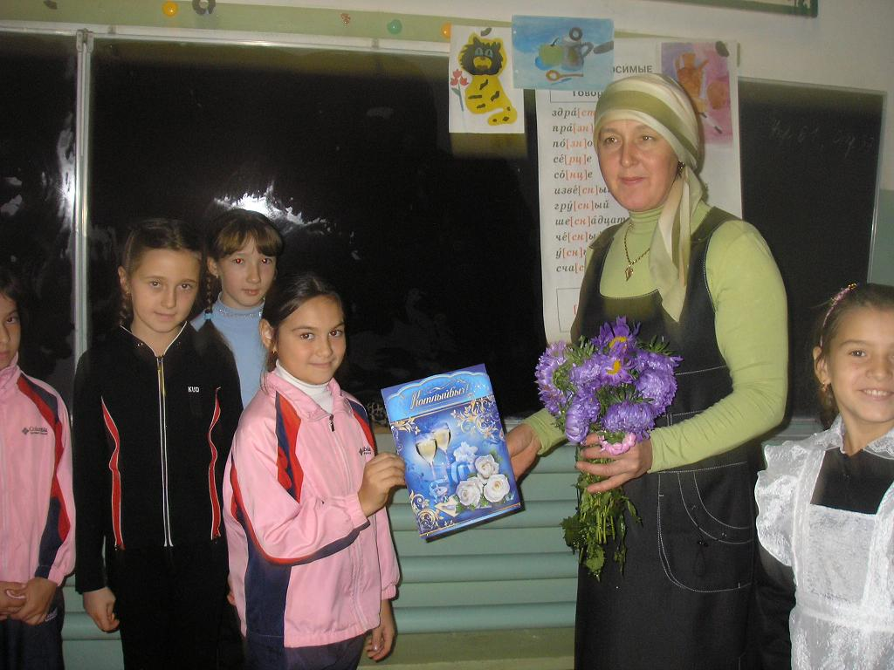
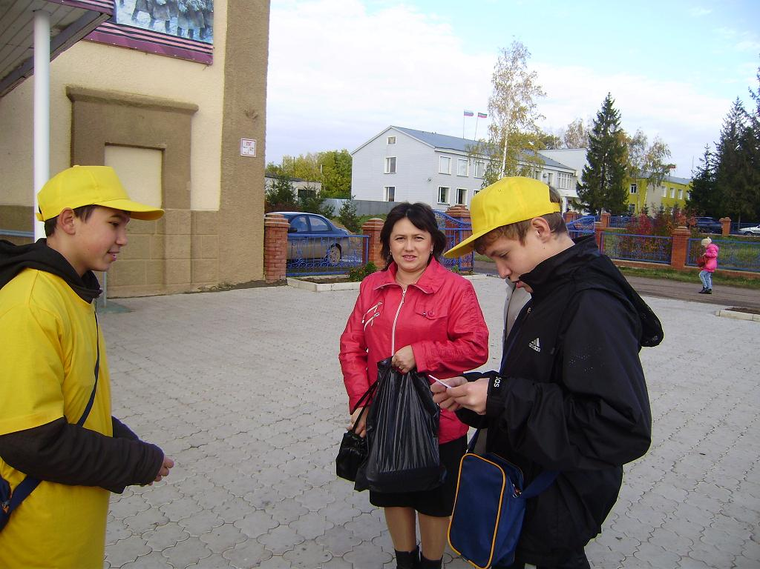

Slide 17
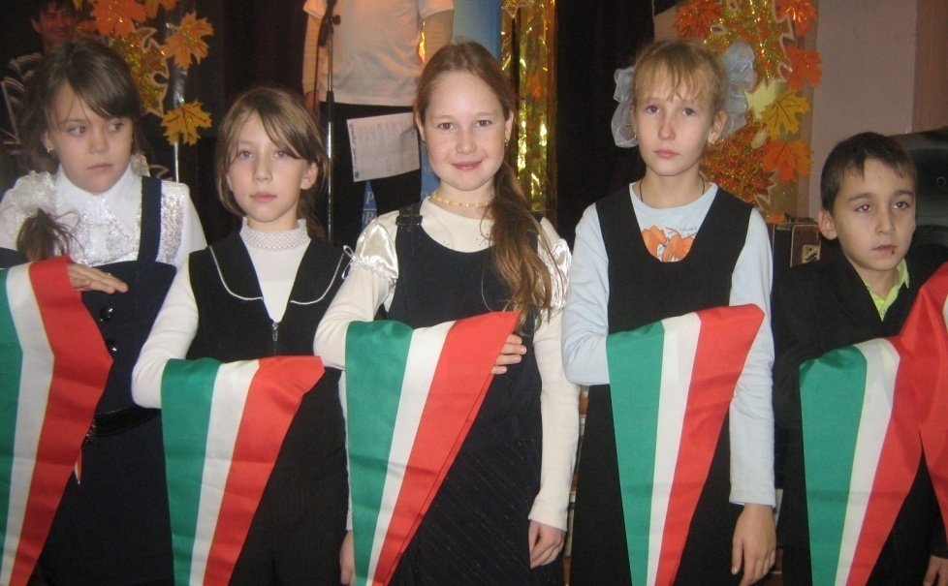
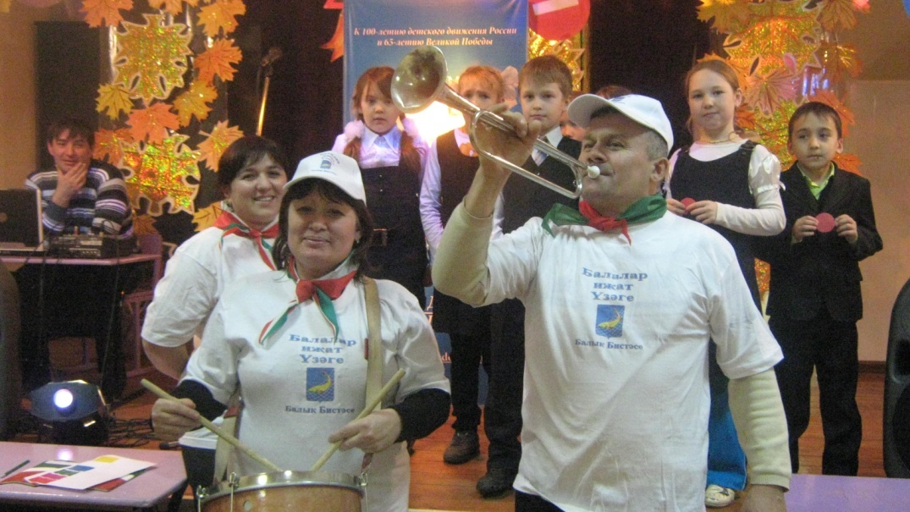
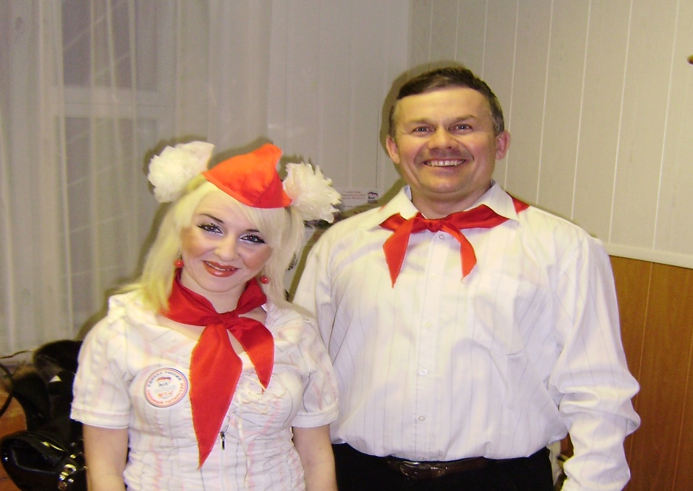
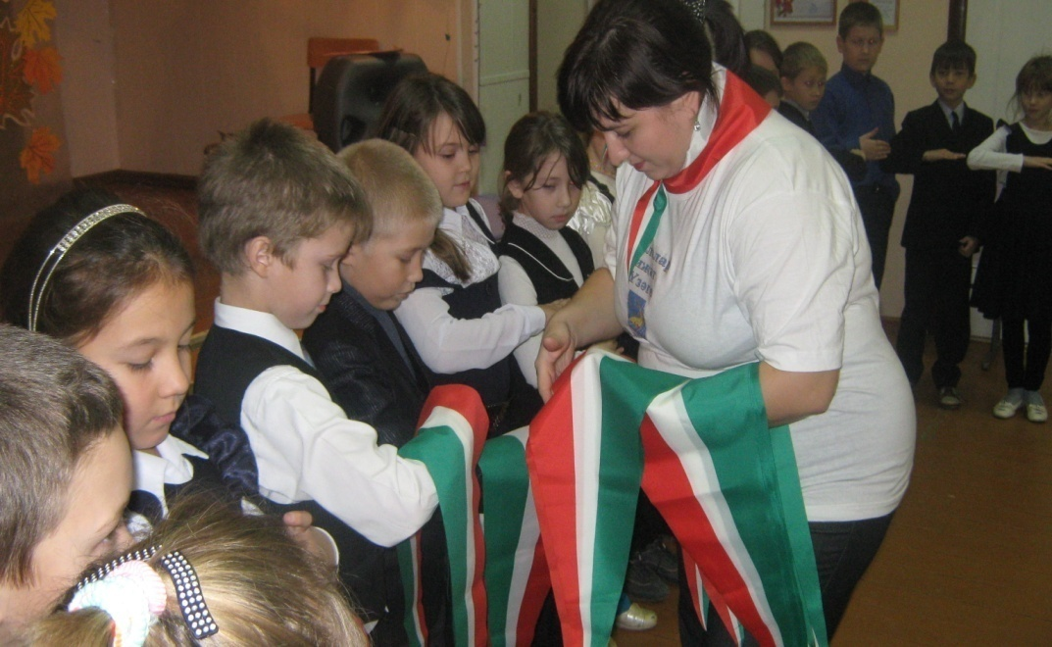
ДЕНЬ РОЖДЕНИЯ СОЮЗА НАСЛЕДНИКОВ ТАТАРСТАНА

Slide 18
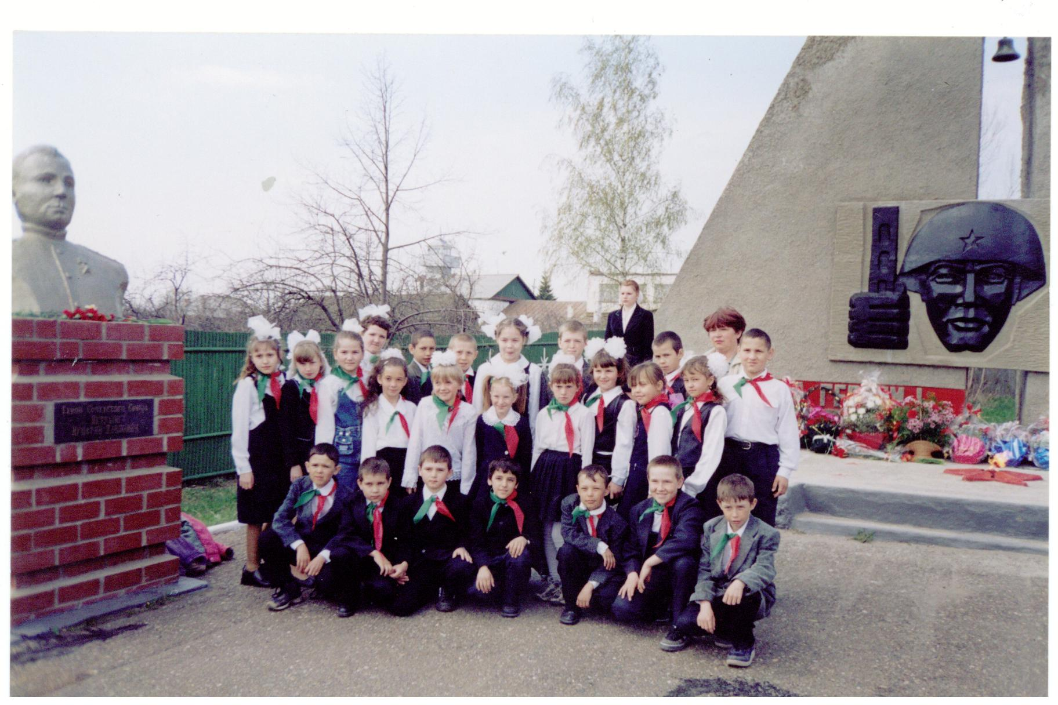

Slide 19
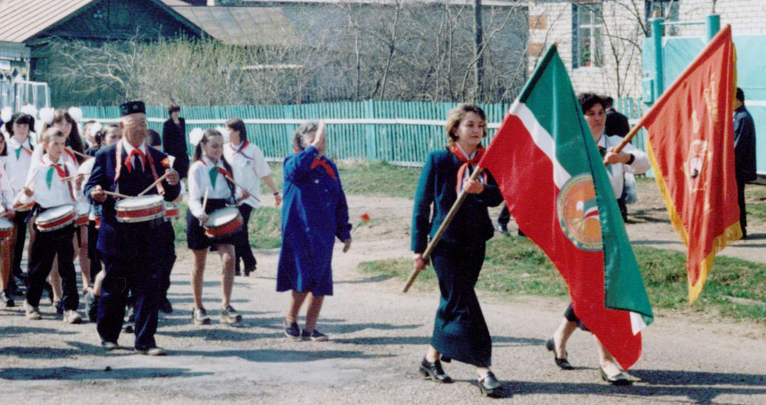
Торжественное шествие лидеров и активистов, ветеранов детского движения

Slide 20
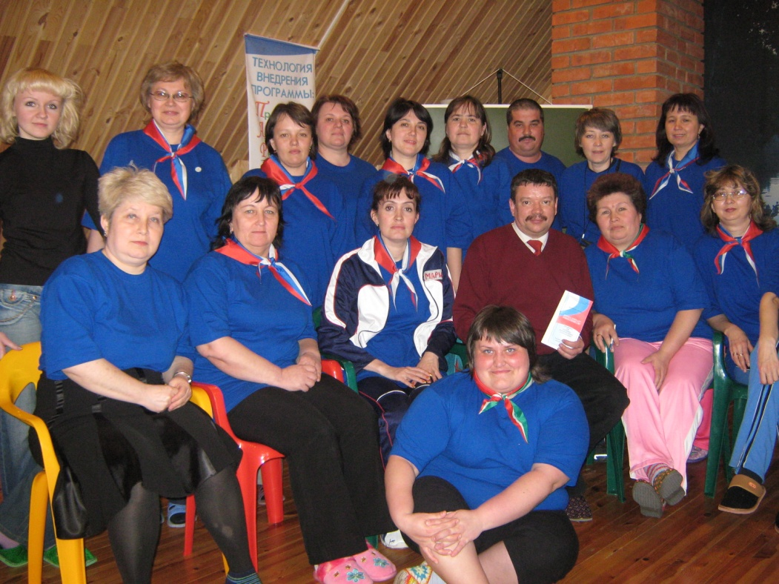
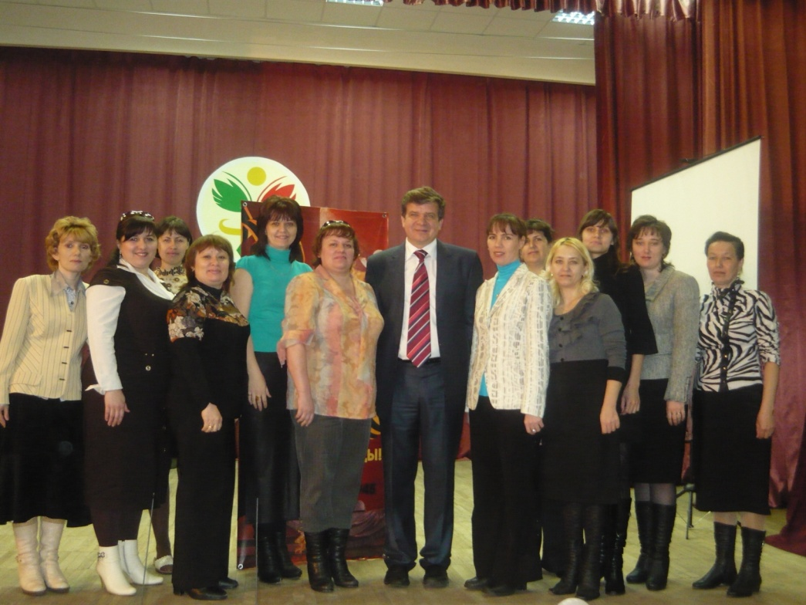
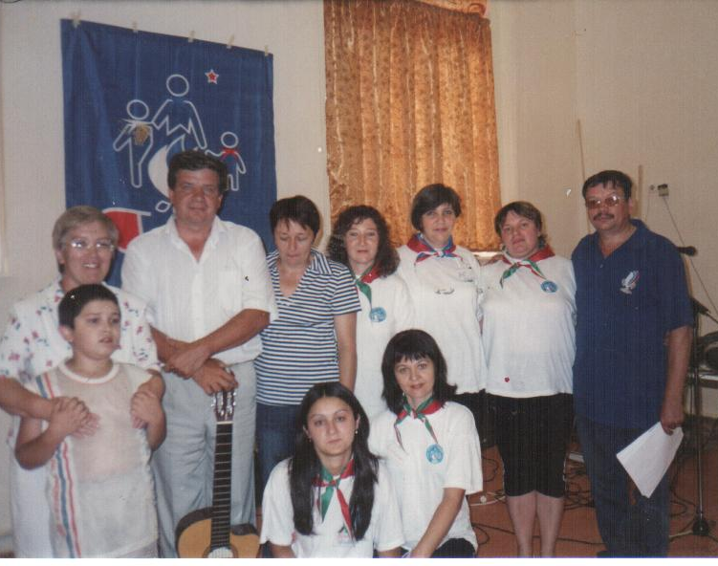
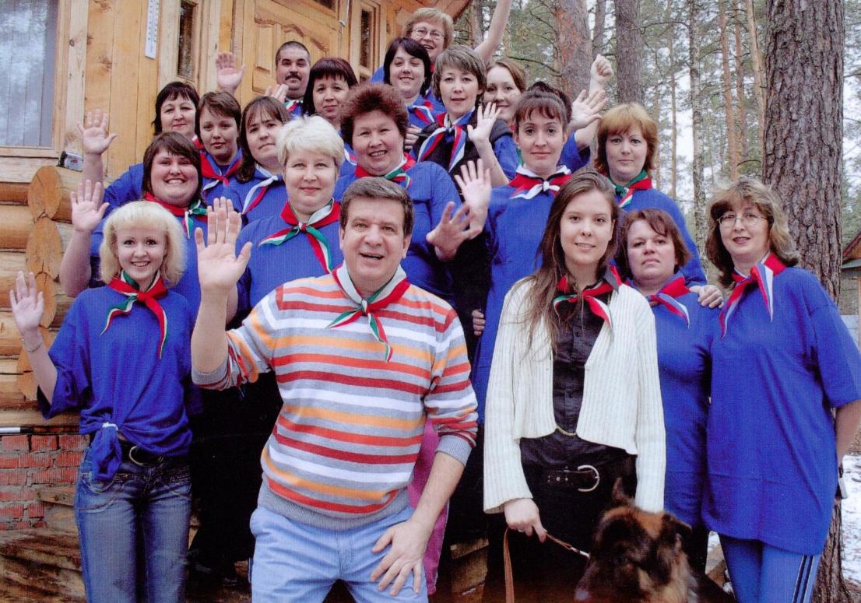

Slide 21
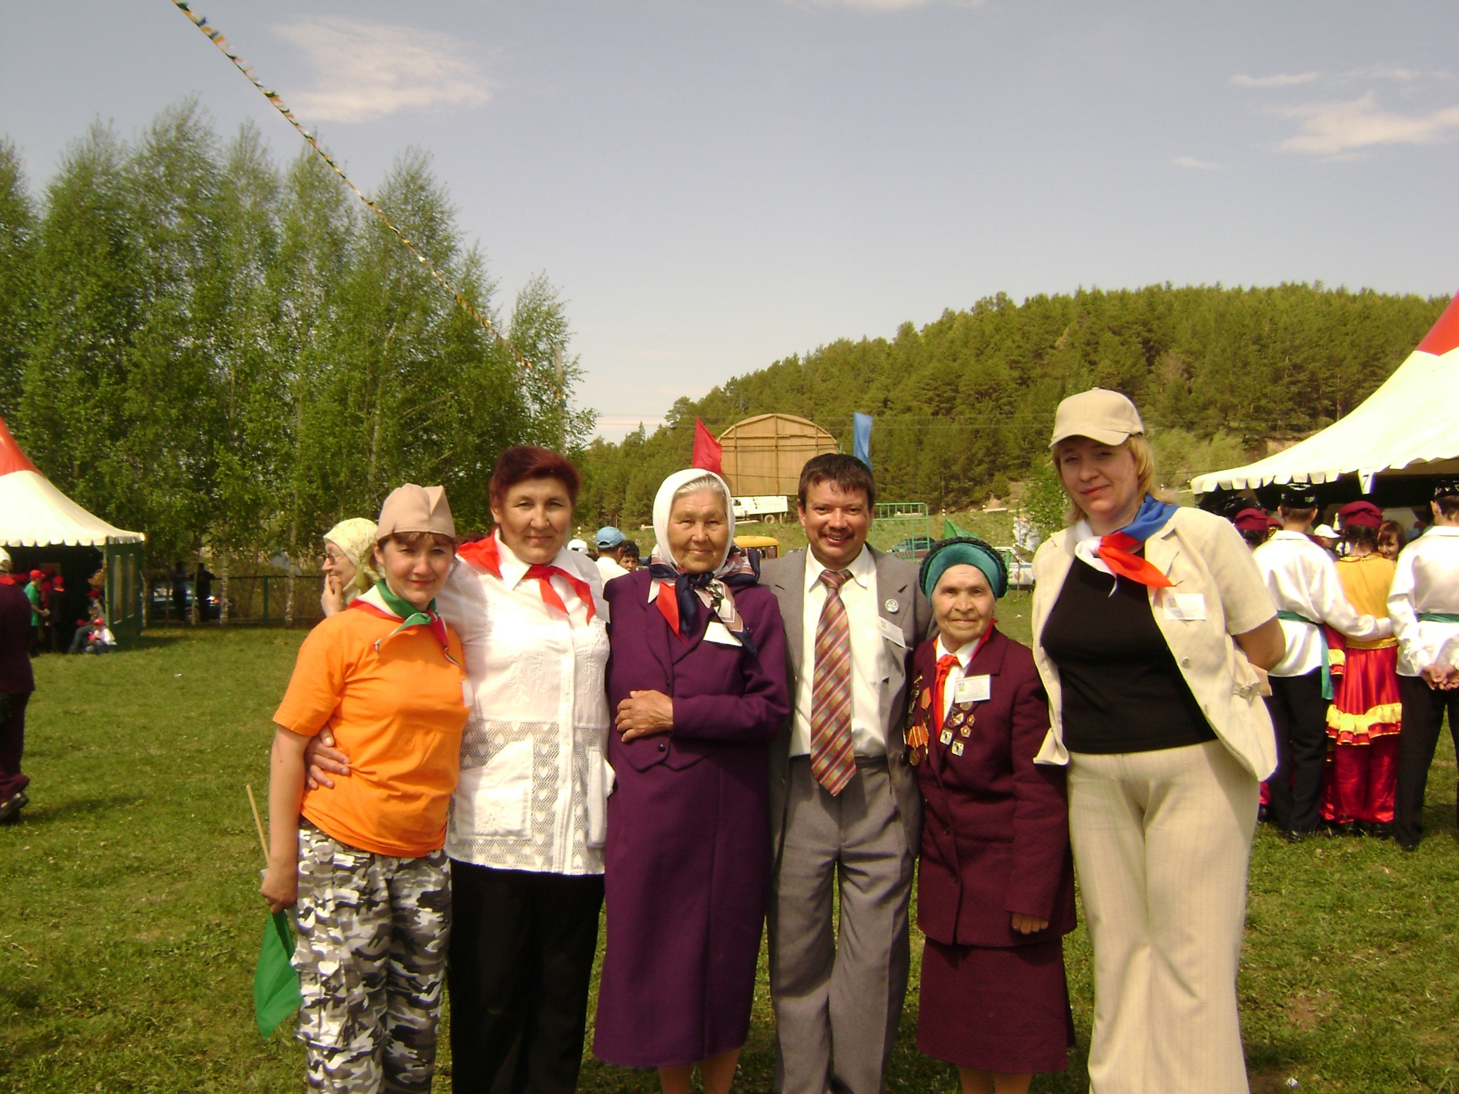
«Костер дружбы»

Slide 22
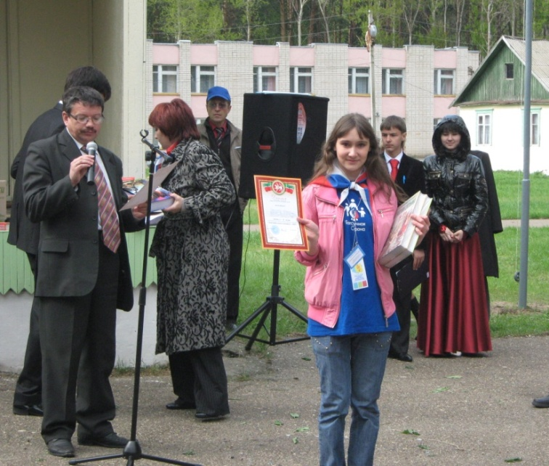
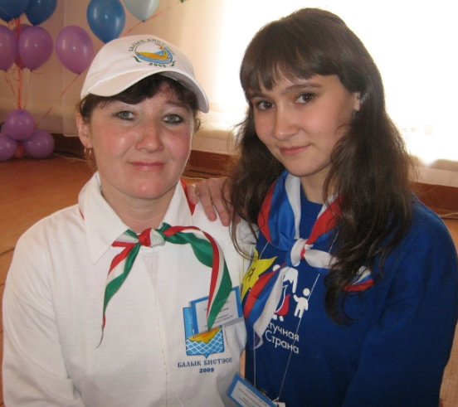
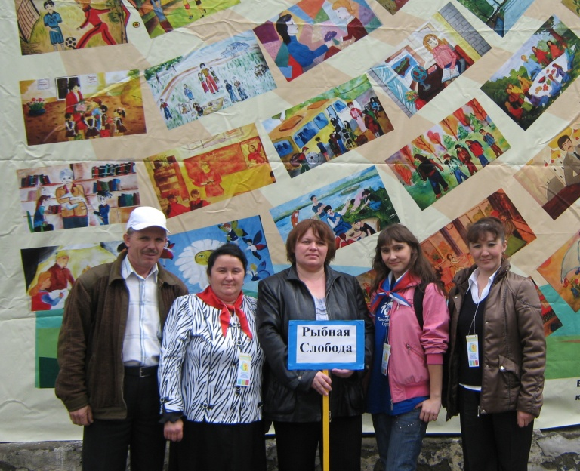
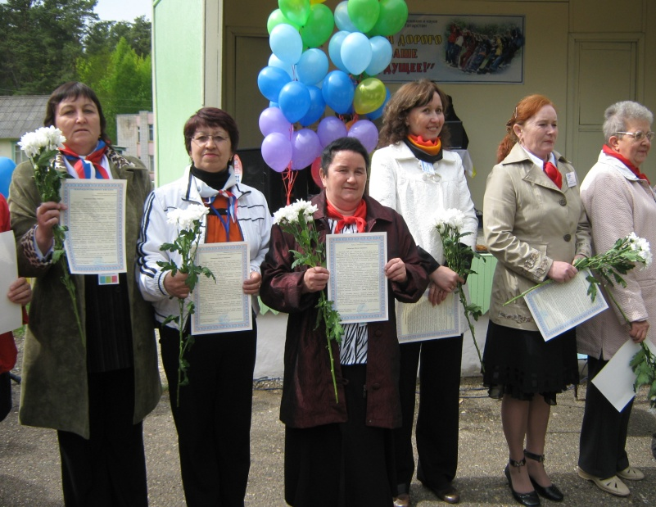
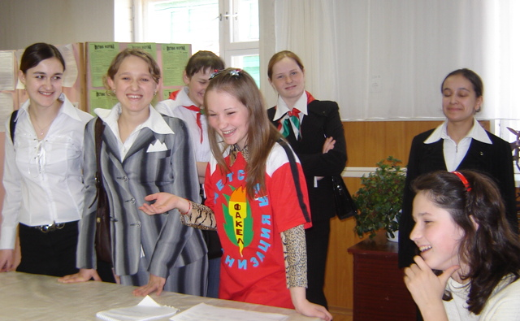
Республиканский Конкурс отрядных вожатых «Замечательный вожатый»

Slide 23
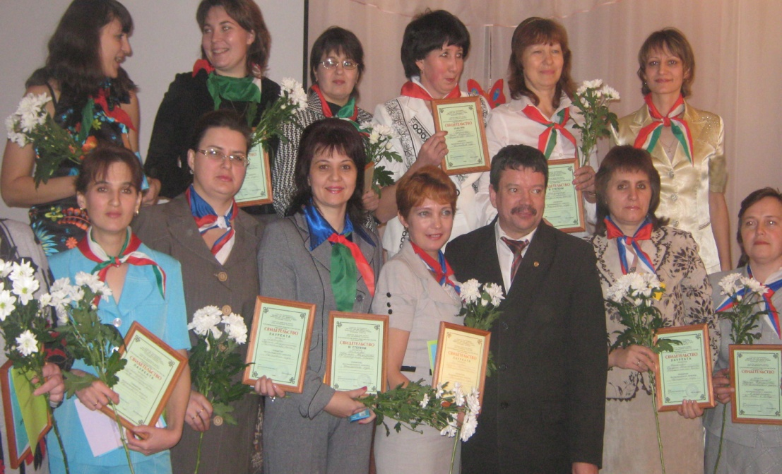
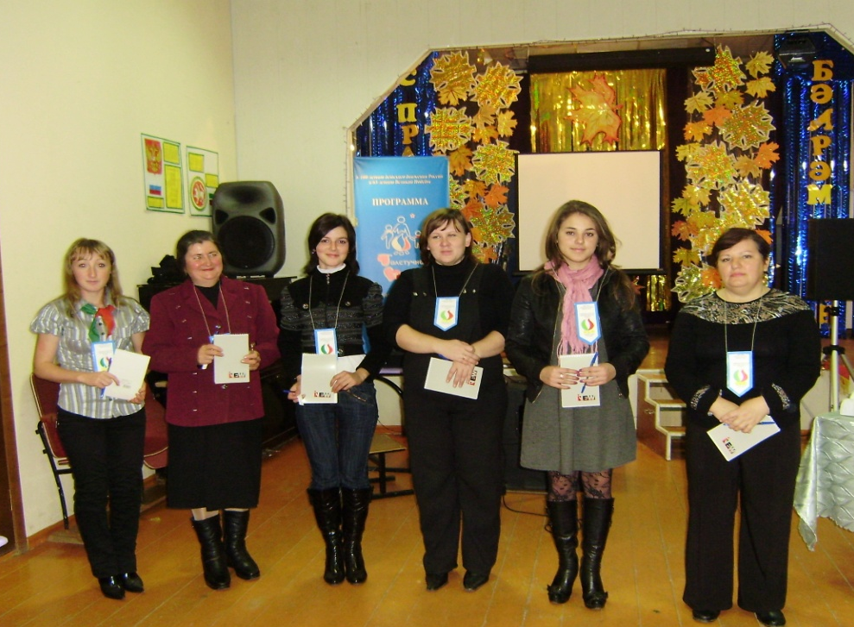
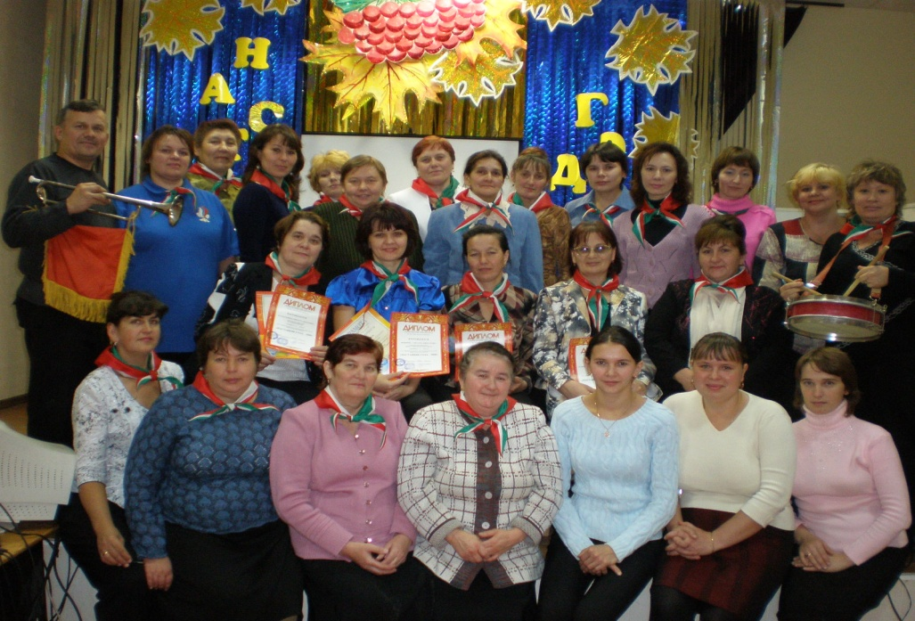
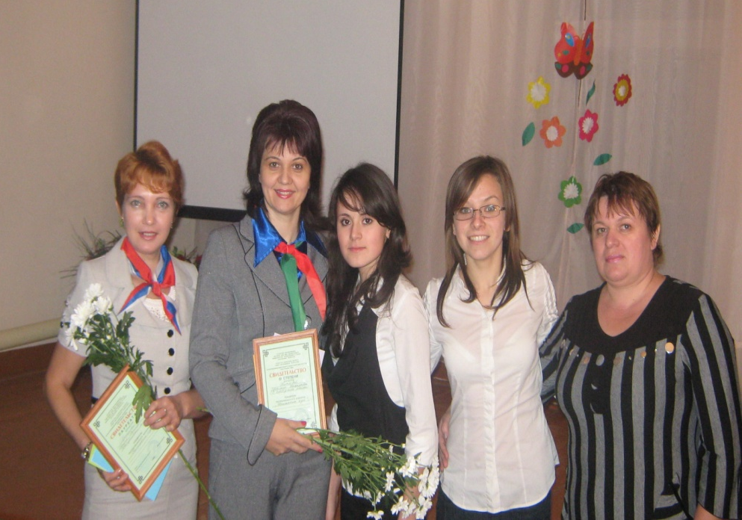
КОНКУРС «НАСТАВНИК ГОДА»

Slide 24
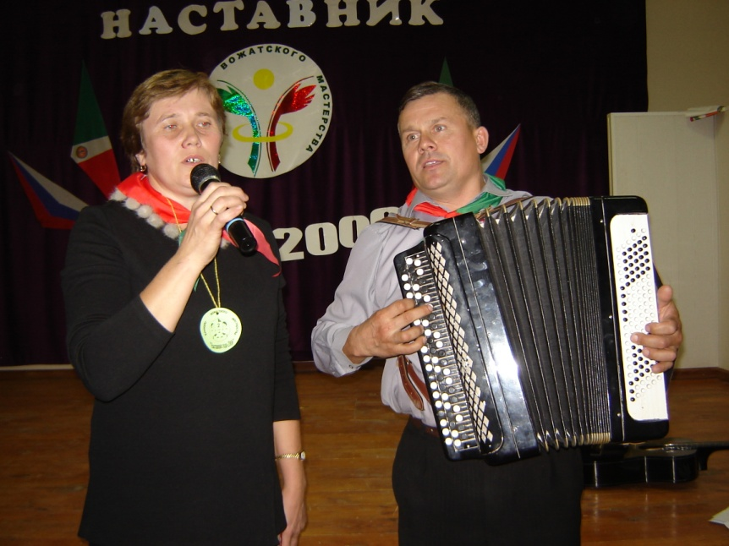
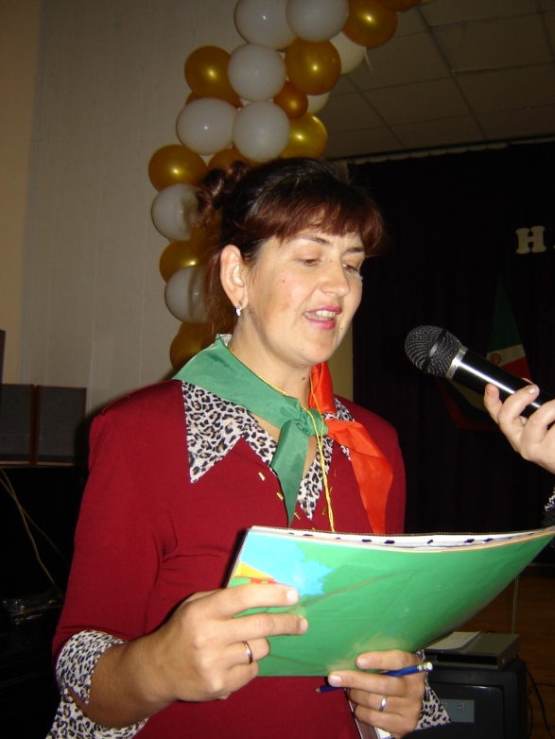
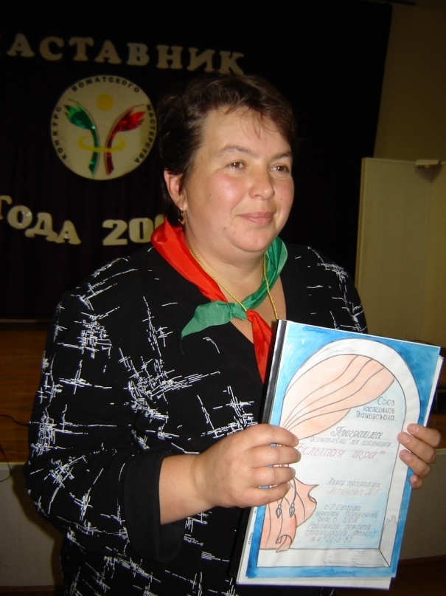
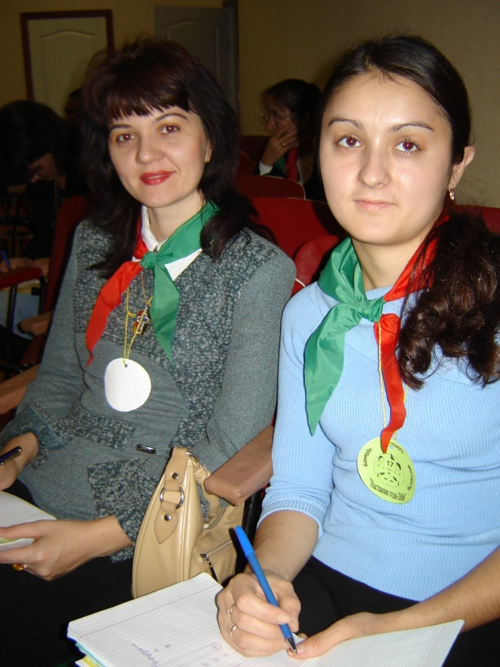
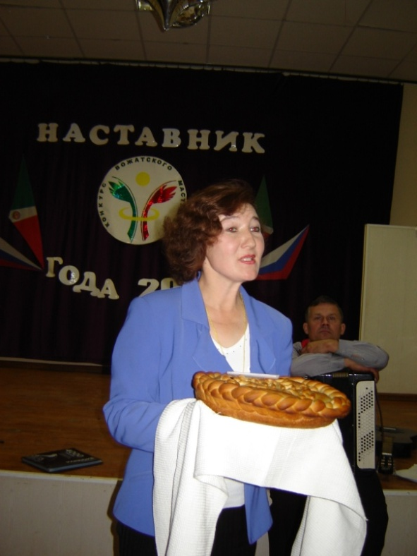
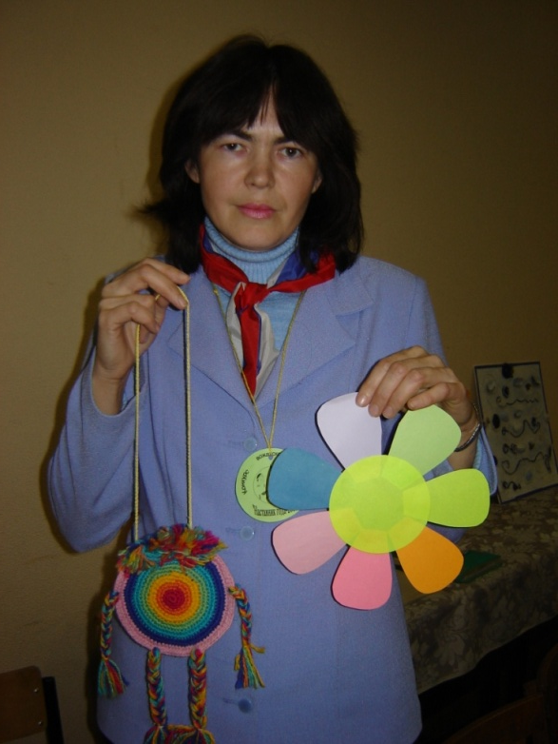

Slide 25
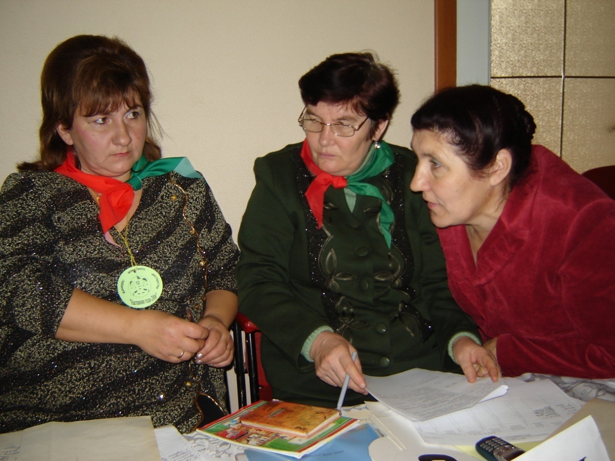
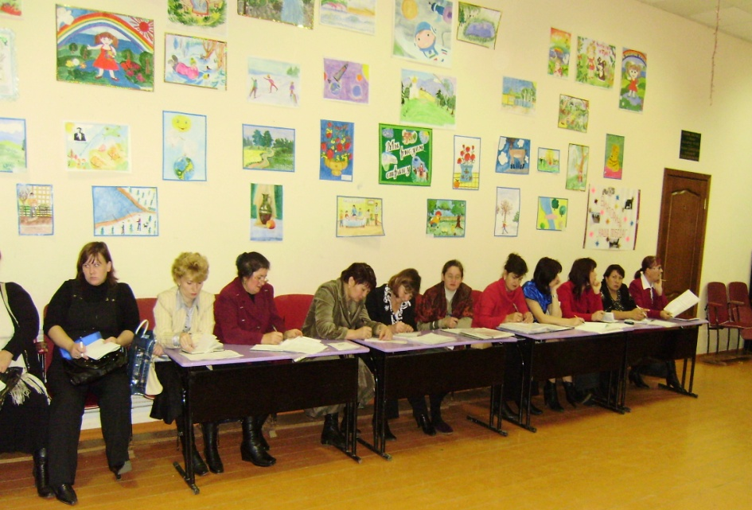
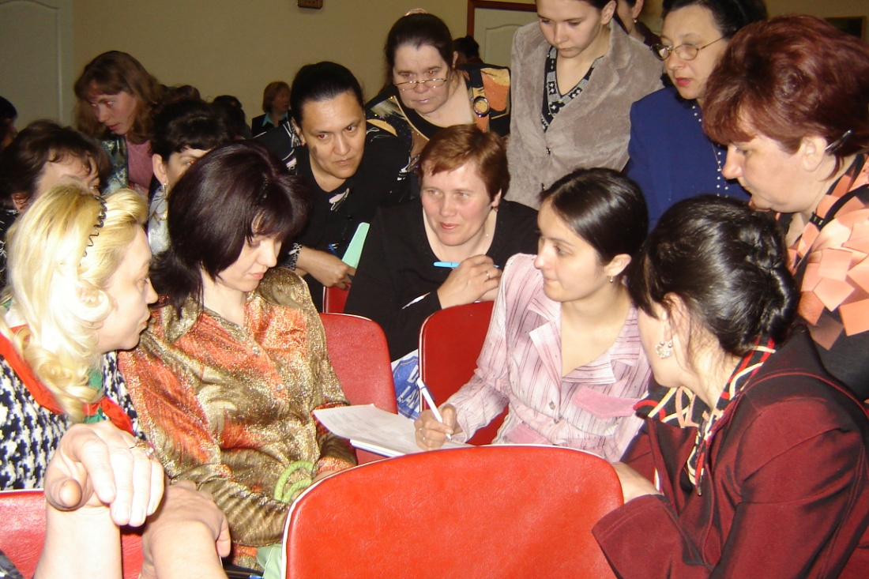
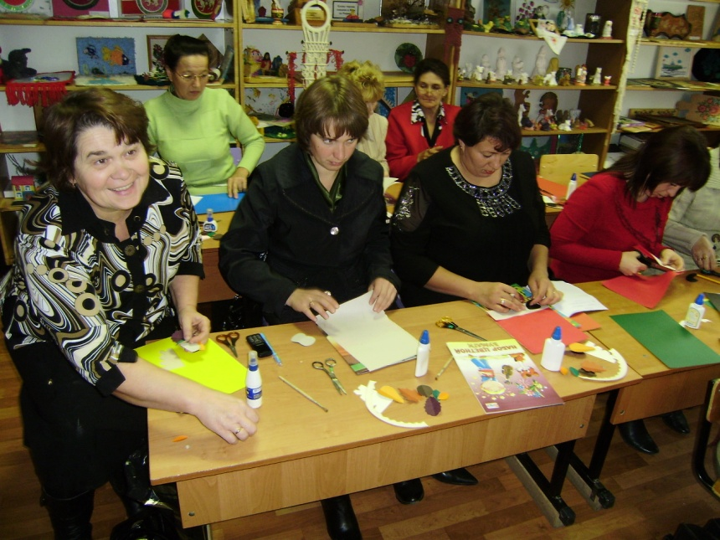

Slide 26
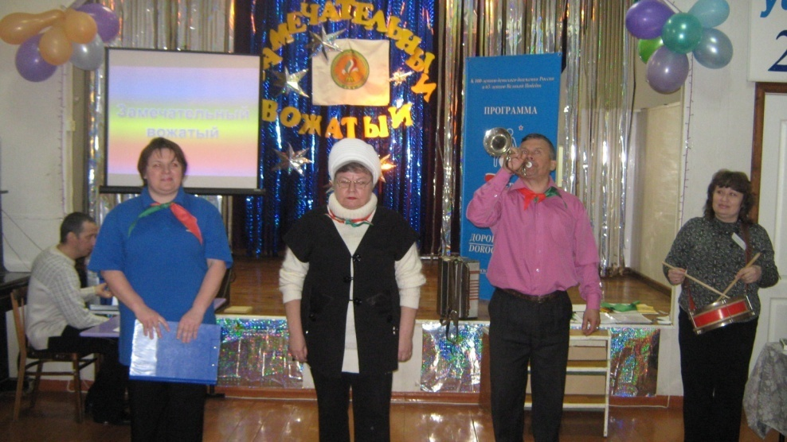
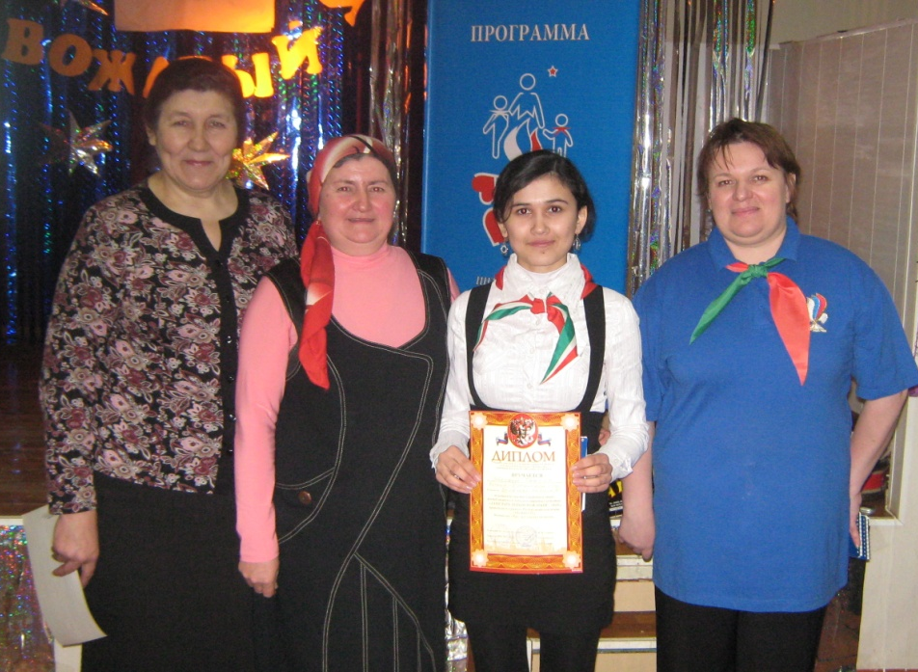

Ежегодный районный конкурс отрядных вожатых «Замечательный вожатый»

Slide 27
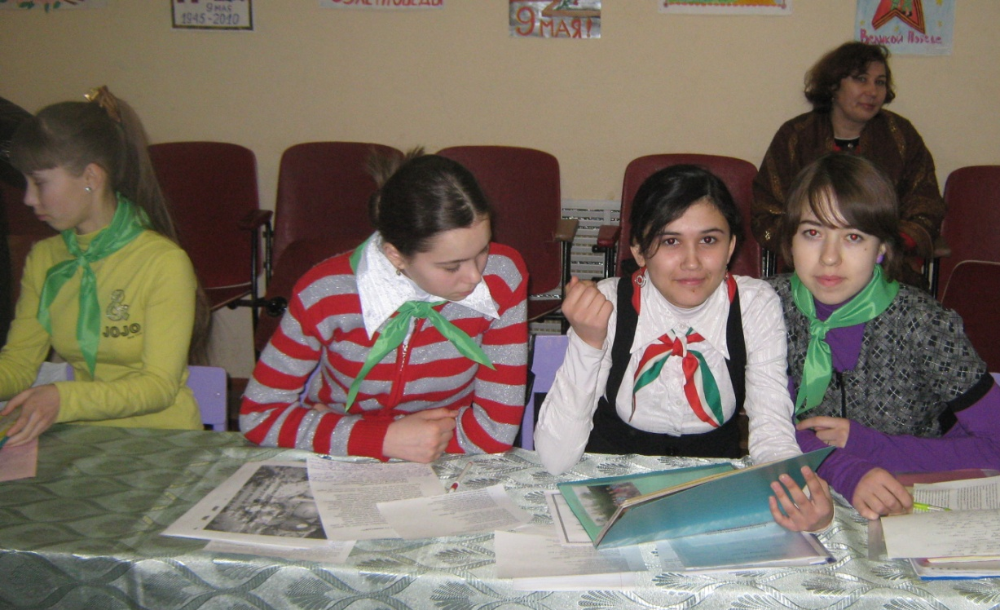
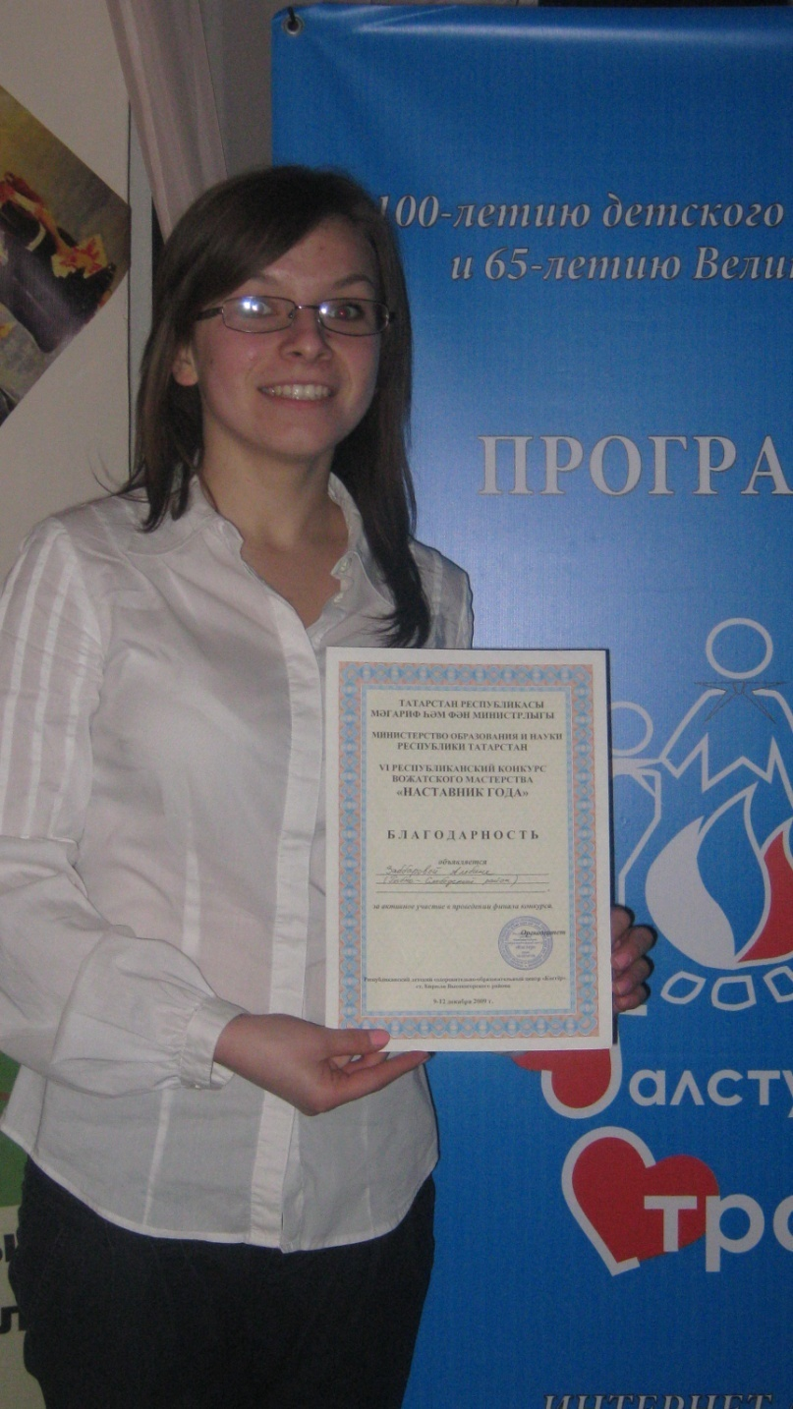


Slide 28



Наследники

Slide 29






РАЙОННАЯ ДЕТСКАЯ ДУМА

Slide 30

ВЕКТОР ДВИЖЕНИЯ
Какие они будут, наши дети?
Ведь все это зависит лишь от нас.
И на пороге будущих столетий
Быть может, они будут лучше нас.
Они должны стремиться к совершенству,
Чтобы познать такой прекрасный мир,
Который мы, лишь получив в наследство
Хотели бы оставить им…
…Стараемся устроить жизнь на свете.
Которую хотели б и себе.
Ведь каждый человек планеты
Мечтает о достойной жизни на Земле.
И пусть сегодня многое не ясно,
Но кое-что уже решили мы.
Ведь наступило новое столетье,
И новые открылись нам мечты.
Какие они будут, наши дети?..
Сказать не можем однозначно мы.
Ведь детям каждого столетья
Присущи новые черты.
Блинова Елена Николаевна - методист по детскому движению МОУ ДОД «Центр детского творчества» Рыбно-Слободского муниципального района

Slide 31
ГЛАВНОЕ – «ДЕТСКАЯ ОРГАНИЗАЦИЯ» ПОМОЖЕМ НАМ:
*Правильно ставить жизненные цели
*Быть уверенным в себе
*Управлять собой и своим временем
*Стать настоящими лидерами!

